Slide 1
Optimierung des Train Dispatching Problems
Von MIP-Baseline zu Constraint Programming (CP-SAT)

Slide 2
Agenda
1. Problemstellung & Einführung
2. Mathematische Modellierung
3. Variablen-Mapping: Modell vs. Code
4. Constraints & Zielfunktion: Gurobi vs. CP-SAT
5. Architektonische Vorteile von CP-SAT
6. Fazit & Performance

Slide 3
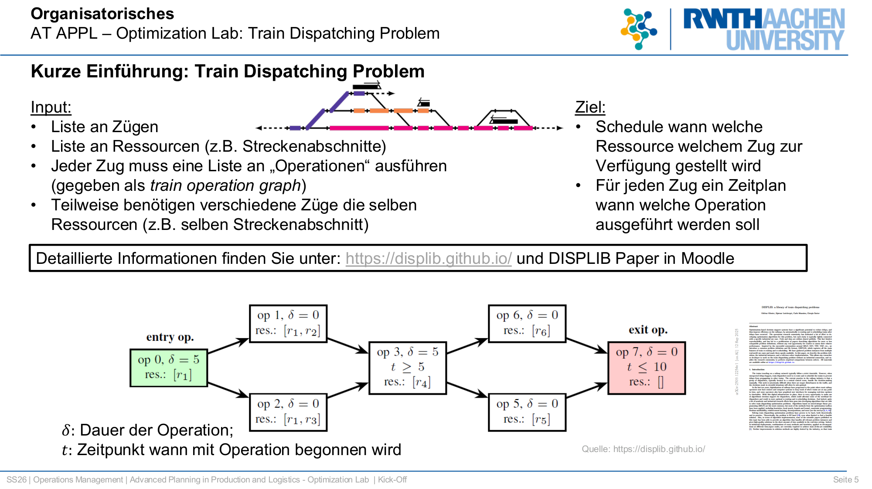
Das Train Dispatching Problem
Zielsetzung:
Zuweisung von Streckenressourcen (z. B. Gleise) an Züge unter strikter Einhaltung von Sicherheitsabständen.
Herausforderung (Flow & Time Routing):
Simultane Optimierung der Zugpfade (Routing) und der exakten Belegungszeiten (Scheduling).

Slide 4
Variablen-Mapping: Math vs. Code
Logik | Math. Modell (Paper) | Baseline (Gurobi) | Extend (CP-SAT)
Ausführung | x_a ∈ {0, 1} | x[train_id, op_id] | x[t_id, o_id]
Pfad / Fluss | y_ab ∈ {0, 1} | y[train_id, op_a, op_b] | y[t_id, o_id, succ]
Zeit | t_a ≥ 0 (Startzeit) | t[train_id, op_id] (Kontinuierlich) | IntervalVar (Start, Dauer, Ende)
Kollision | z_ab ∈ {0, 1} | Keine extra Variable (Big-M Logik) | Keine Variable (Globale Constraint)
Topologie | u_a ≥ 0 (Rang) | u[train_id, op_id] (Kontinuierlich) | u[t_id, o_id] (Integer)

Slide 5
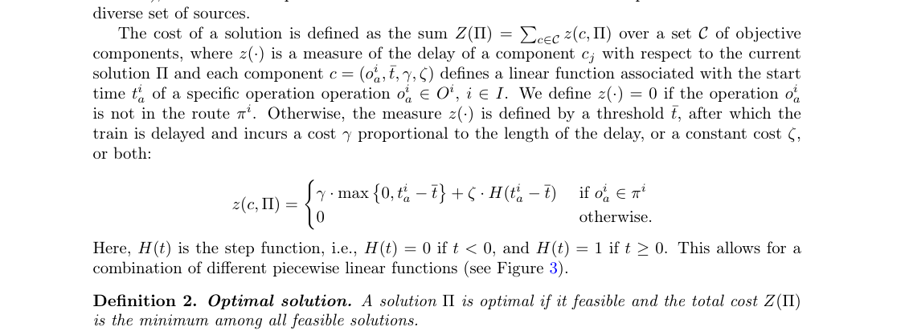
Vergleich: Zielfunktion (Makespan)
Baseline (Gurobi)
Extend (CP-SAT)
makespan = model.addVar(vtype=GRB.CONTINUOUS, name='makespan') for t_id, o_id in ...: model.addConstr(makespan >= self.t[t_id, o_id] + duration) model.setObjective(makespan, GRB.MINIMIZE)
makespan = model.NewIntVar(0, horizon, 'makespan') for t_id in trains: end_vars = [self.ends[t_id, o_id] for o_id in ...] model.AddMaxEquality(makespan, end_vars) model.Minimize(makespan)

Slide 6
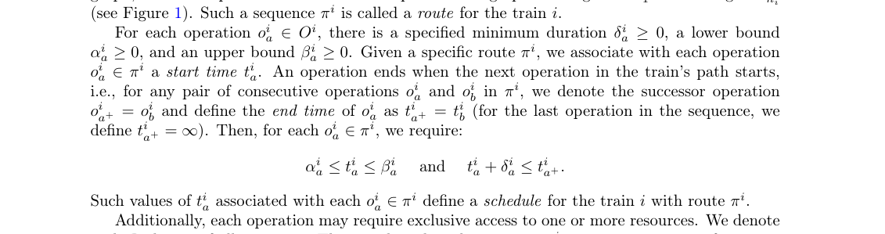
Vergleich: Flow & Precedence
Baseline (Gurobi)
Extend (CP-SAT)
# Flow Conservation model.addConstr(quicksum(y[t, a, b]) == x[t, a]) # Precedence (Indicator Constraint) model.addConstr((y[t, a, b] == 1) >> (t[t, b] >= t[t, a] + d_a))
# Flow Conservation model.AddExactlyOne([y[t, a, b] for b in ...]) # Precedence (OnlyEnforceIf) model.Add(starts[t, b] >= ends[t, a]).OnlyEnforceIf(y[t, a, b])

Slide 7
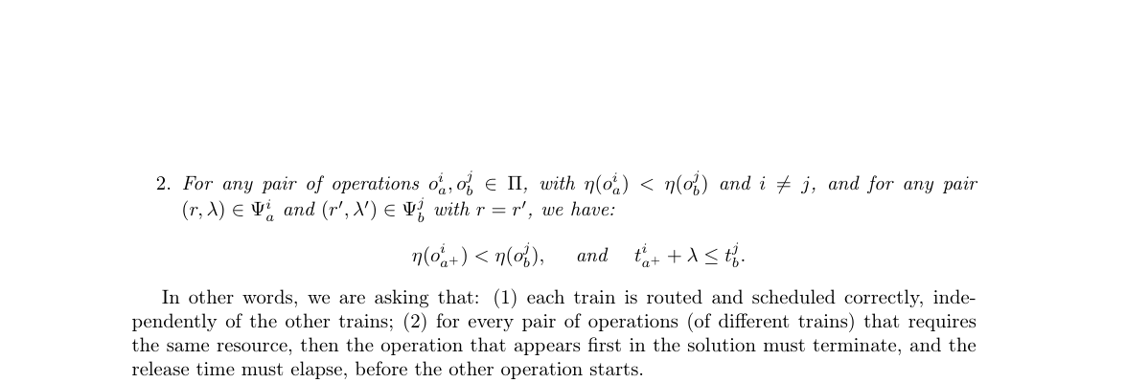
Vergleich: Kollision & Deadlock-Prävention
Baseline (Gurobi)
Extend (CP-SAT)
# N² Kollisions-Check (Big-M) model.addConstr((z_ab == 1) >> (t_b >= t_a + d_a + H)) model.addConstr((z_ba == 1) >> (t_a >= t_b + d_b + H)) model.addConstr(z_ab + z_ba == 1) # Deadlock Prävention (Topologische Rank) model.addConstr(u_b >= u_a + 1 - M*(1-y_ab))
# Globale Constraint (O(N) vs O(N²)) # IntervalVars: start, duration, end intervals_on_resource_r = [...] model.AddNoOverlap(intervals_on_resource_r) # Deadlock Prävention (Manuell synchronisiert) model.Add(u[t, b] >= u[t, a] + 1).OnlyEnforceIf(y_ab)

Slide 8
Warum OR-Tools (CP-SAT)?
Natives Zeitblock-Denken (Interval Variables): MIP modelliert Zeit als isolierten Punkt t. CP-SAT bündelt [Start, Dauer, Ende] in einer untrennbaren IntervalVar. Perfekt für Scheduling.
Keine Big-M Constraint-Explosion: MIP benötigt N² Variablen (z_ab) für Konflikte. CP-SAT nutzt AddNoOverlap, welches hochoptimierte Edge-finding Algorithmen verwendet und den Suchraum massiv verkleinert.
Exakte Lösung vs. Heuristik: Im Gegensatz zu Heuristiken (z.B. Hexaly / Local Search) ist CP-SAT ein exakter Löser (kombiniert SAT-Techniken mit Large Neighborhood Search). Garantiert das globale Optimum!
Deadlock-Freiheit bewahrt: Durch die Integration der topologischen Ränge (u) aus dem mathematischen Modell verhindern wir Deadlocks vollständig (hybrider Ansatz).

Slide 9
Fazit & Performance
Ergebnis der Architektur-Erweiterung:
Die Umstellung auf CP-SAT ermöglicht die Verarbeitung großer Datensätze in Bruchteilen einer Sekunde, ohne Kompromisse bei der Exaktheit einzugehen.
Beispiel: Testinstanz smi_close_4
Lösungszeit mit CP-SAT: < 0.05 Sekunden!

